Slide 1

1

Slide 2



Contexte:
2
2015
2024

Slide 3





3

Slide 4
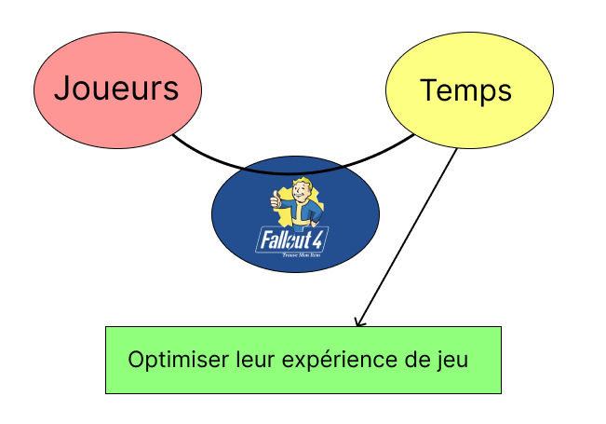



4
Objectif:
Objets uniques:
Favoris

Slide 5

5
Contraintes:
Mobil first responsive design
Application compagnon
Connexion utilisateur
Sécurisation de leurs données
Favoris

Slide 6


6
Copyrights
Citation

Slide 7


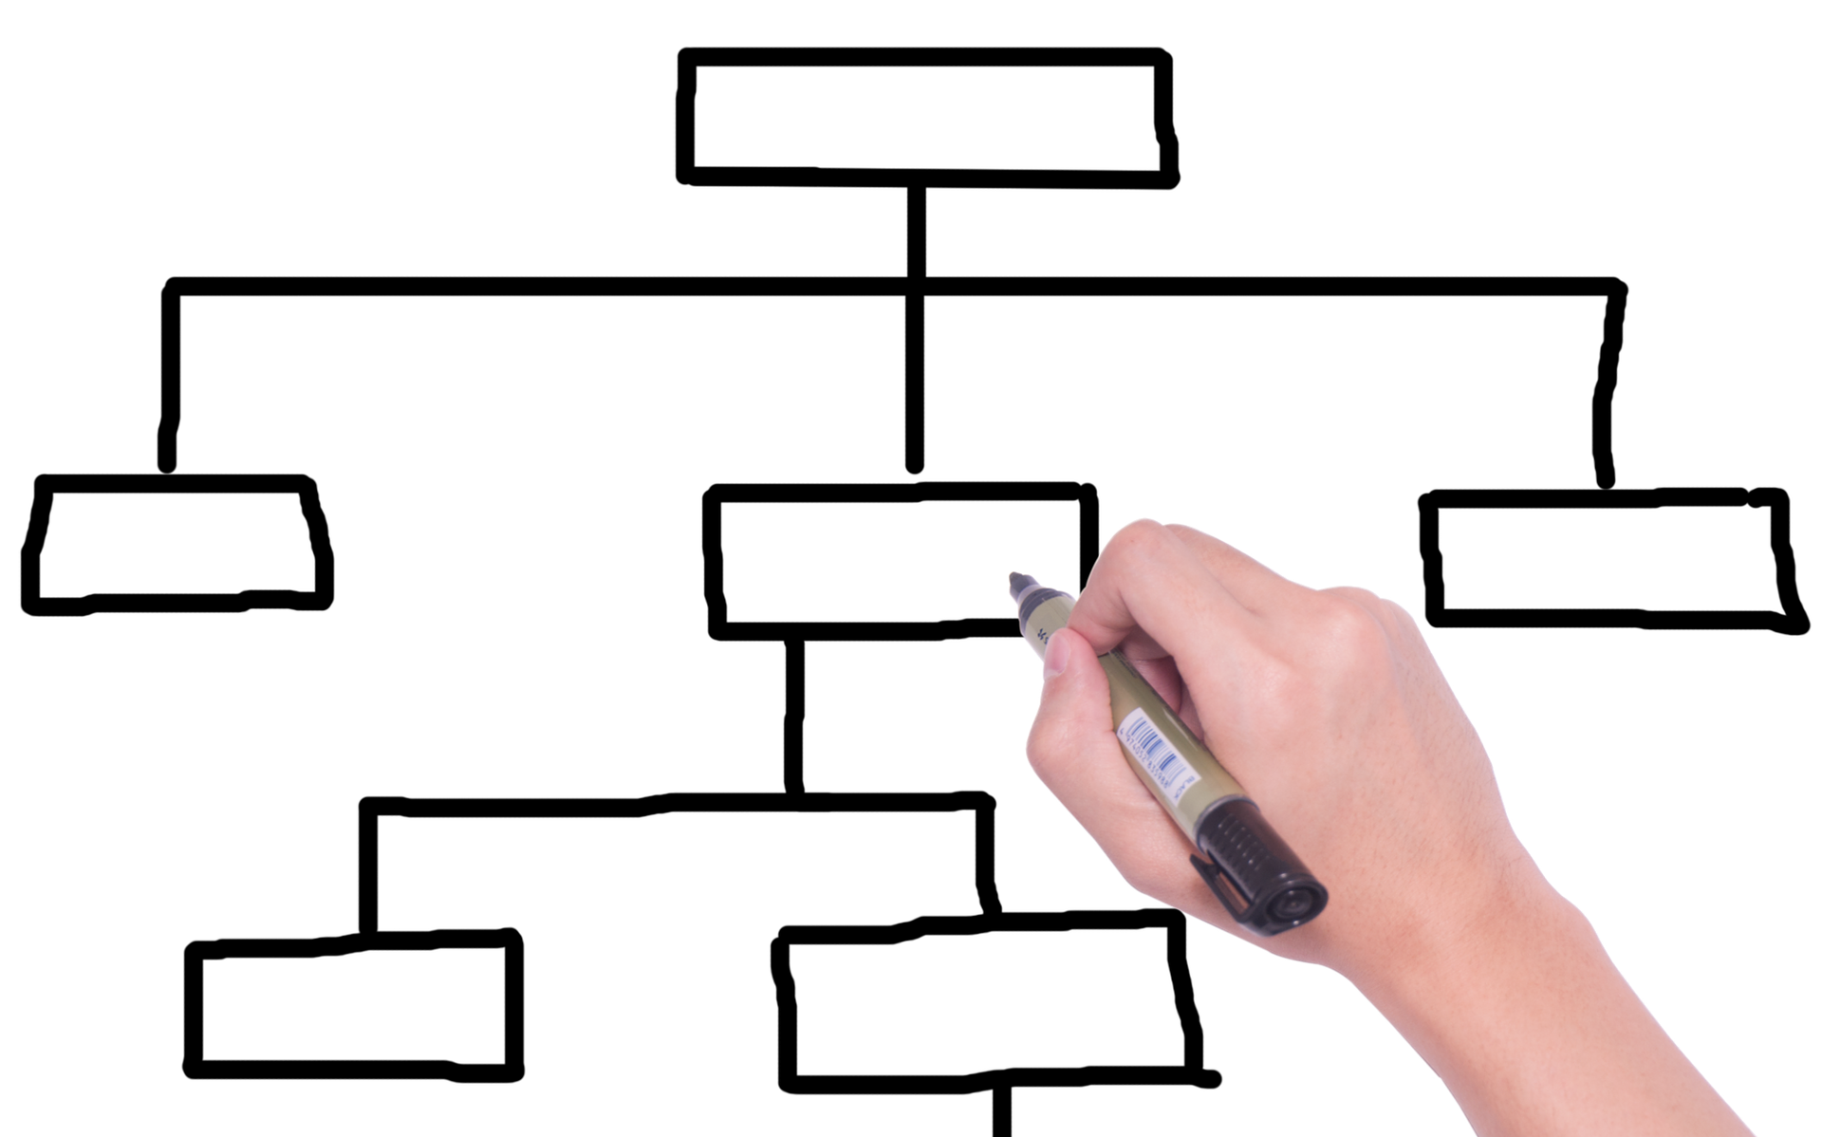
7
Rapidité et intuitivité de navigation
Réflexion
Organisation
Structurer

Slide 8
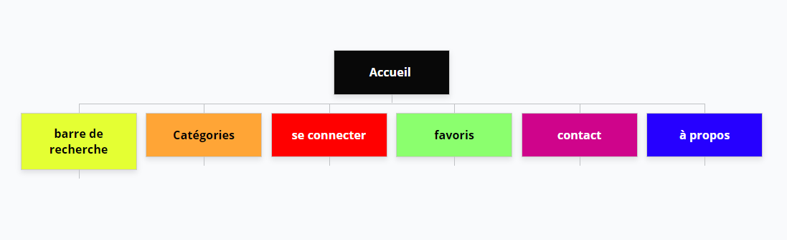
Arborescence:
8

Slide 9
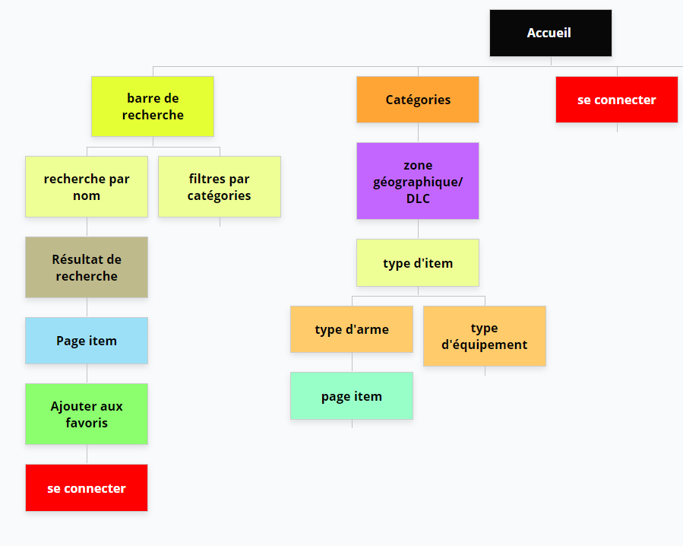
9
Recherche et navigation

Slide 10
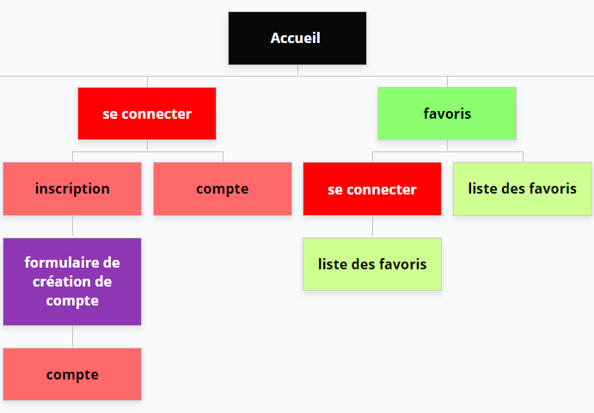
10
Connexion et favoris

Slide 11
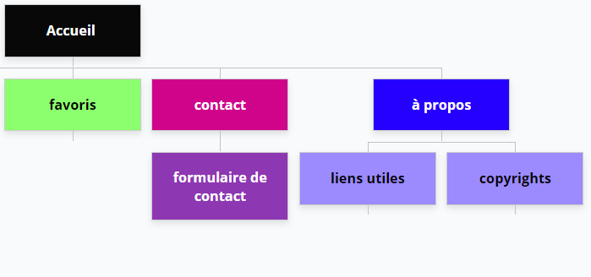
11
Contact et à propos

Slide 12
12
Maquettage

Slide 13
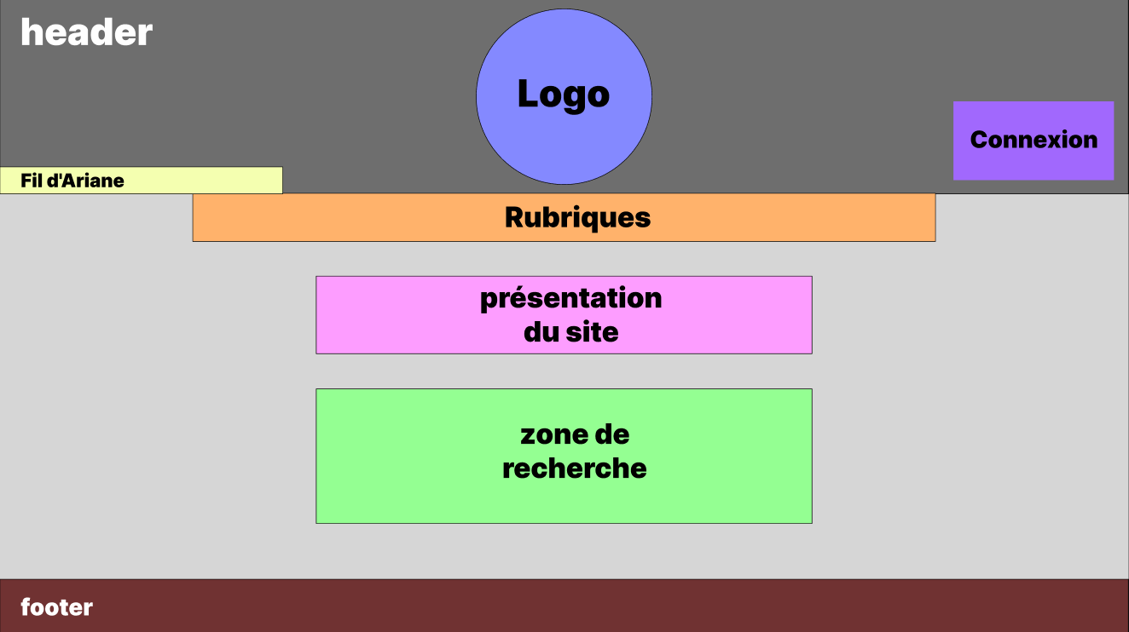
Zoning:
13

Slide 14
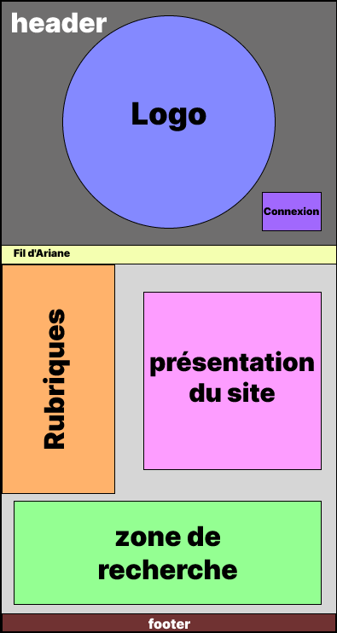
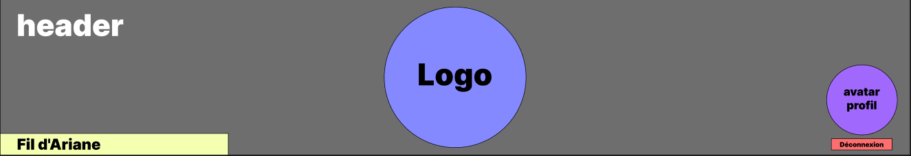
14
Version Mobile du site
Version alternative Header

Slide 15
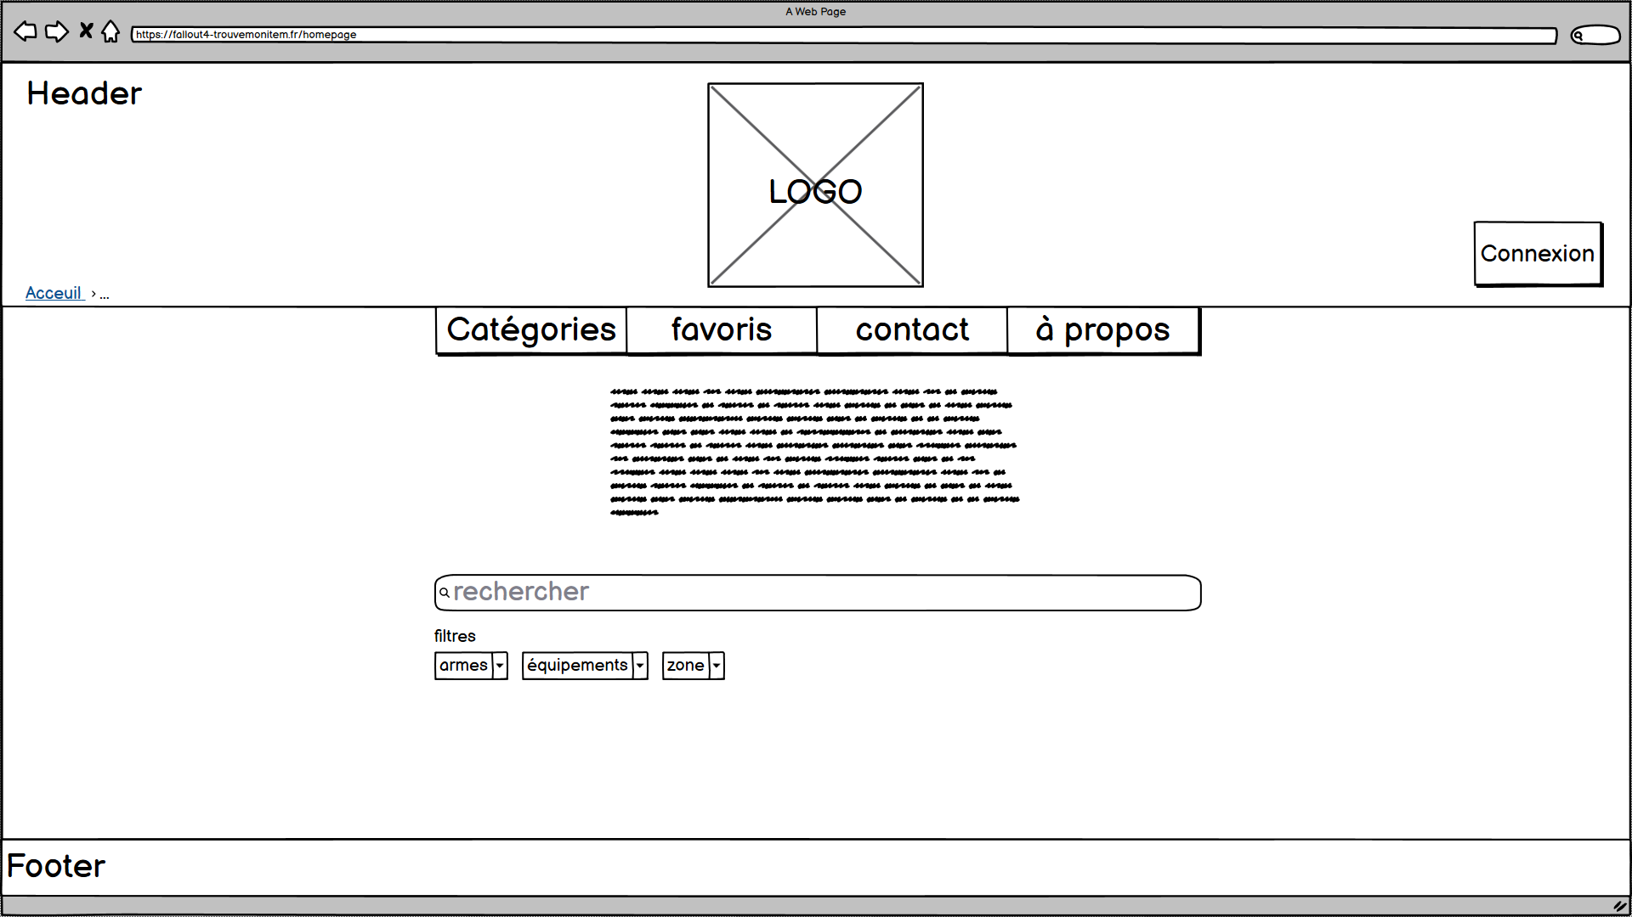
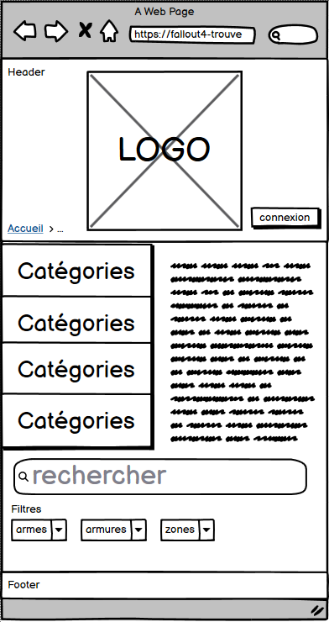
Wireframe:
15

Slide 16

Moodboard:
16

Slide 17
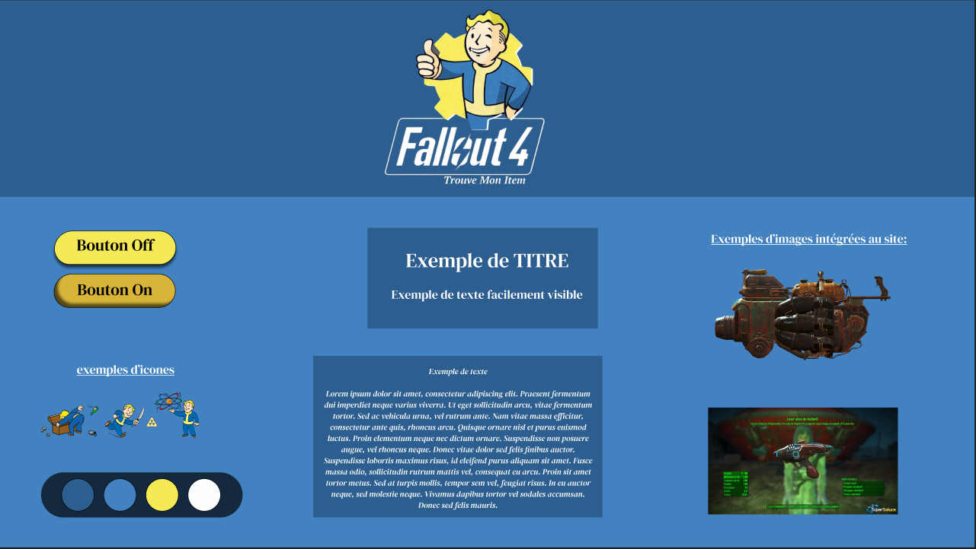
Style tile:
17

Slide 18
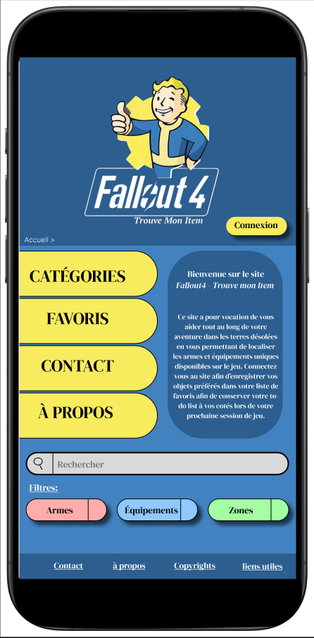
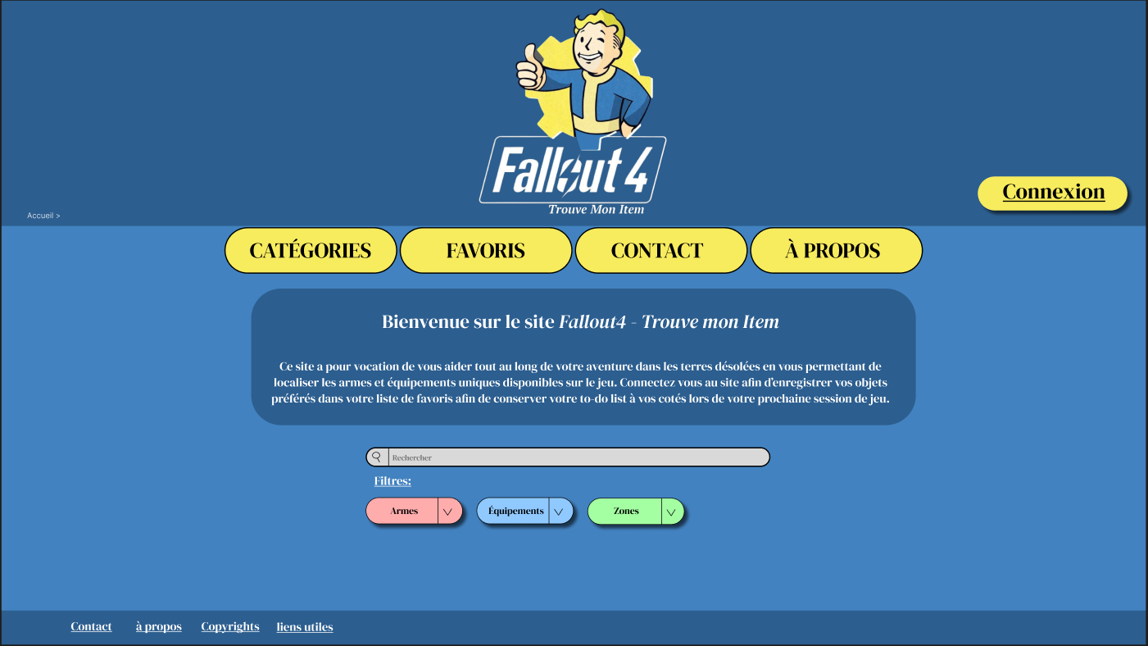
Mockup:
18

Slide 19
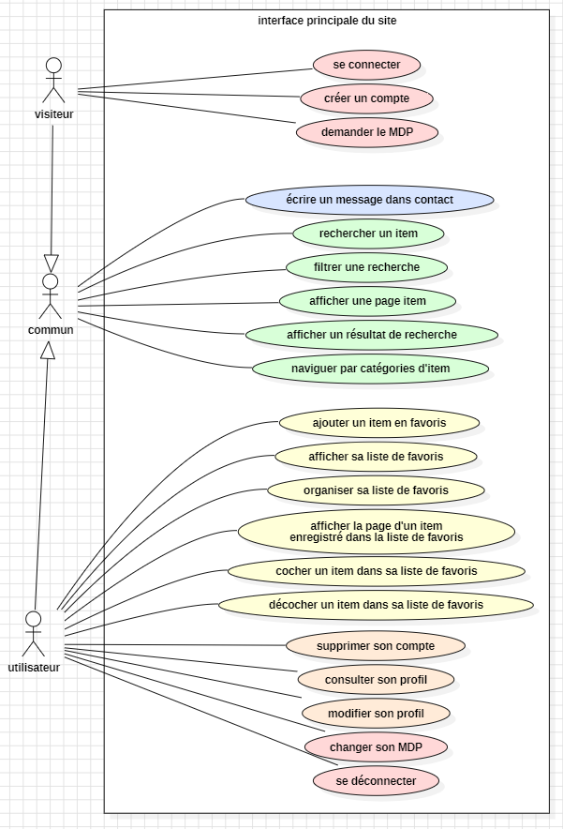
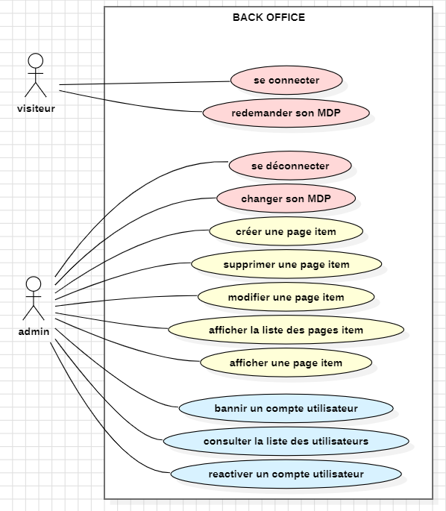
Use case:
19
Interface principale
Back office

Slide 20
20
Merci pour votre attention

